Slide 1
6.4 函数的单调性与
曲线的凹凸性
函数单调性的判别法
函数单调区间的求法
曲线凹凸性的判别法
曲线的拐点及其求法
小结 思考题 作业
第6章 微分中值定理与导数的应用

Slide 2





一、函数单调性的判别法
定理6.8
设函数y = f (x)在[a, b]上连续,
在
(a, b)内可导.
那末函数y = f (x)
在[a, b]上
单调增加;
那末函数y = f (x)
在[a, b]上
单调减少.

Slide 3
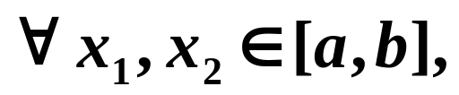
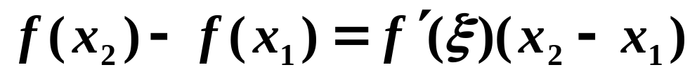
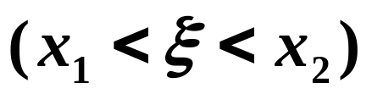







证
拉氏定理
(1)
若在(a, b)内,
因为
所以y = f (x)在[a, b]上单调增加;
(2)
若在(a, b)内,
因为
所以y = f (x)在[a, b]上单调减少.
注
此定理不论对于开、闭、有限或无穷区间都正确.

Slide 4
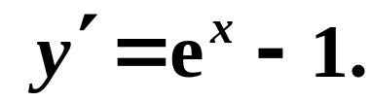
例
解
定义域为
因为
所以
所以

Slide 5
二、函数单调区间的求法
问题
如上例, 函数在定义区间上不是单调的,
但在各个部分区间上单调.
若函数在其定义域的某个区间内是单调的,
则该区间称为函数的单调区间.
导数等于零的点和不可导点,
可能是单调区间
的分界点．
方法
的点划分函数f (x)的定义区间,
然后判定区间内导
数的符号.

Slide 6


例
单调区间.
解
定义域
单调区间为

Slide 7


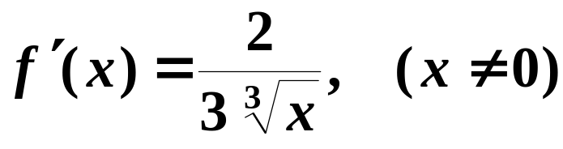





例
解
定义域
导数不存在.
单调减少区间为
单调增加区间为

Slide 8









注
区间内有限个或无穷多个离散点处导数为零,
不影响区间的单调性.
如,
单调增加.
又如,
可导, 且
等号只在
(无穷多个离散点)处成立,
故
内单调增加.

Slide 9
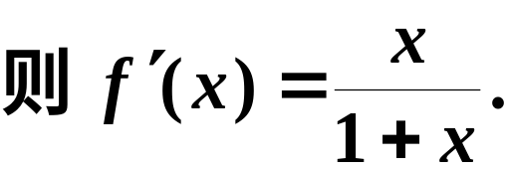





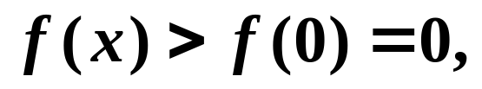
例
证
因为
因为

Slide 10
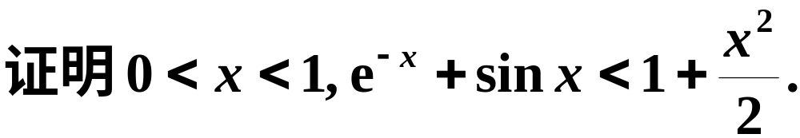
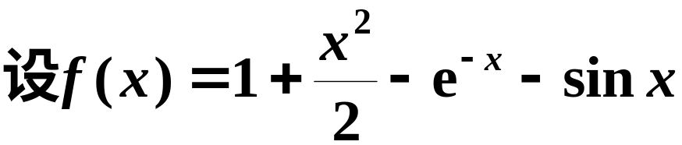
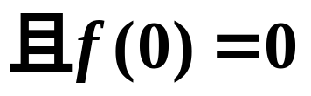
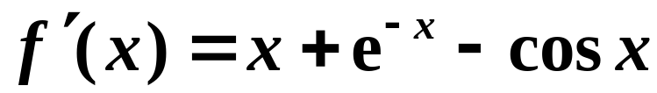
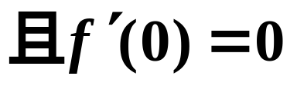


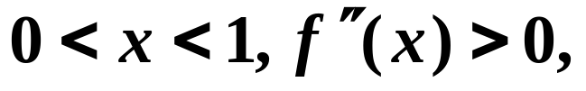
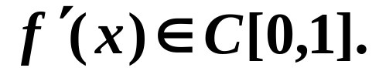
例
证
定不出符号

Slide 11
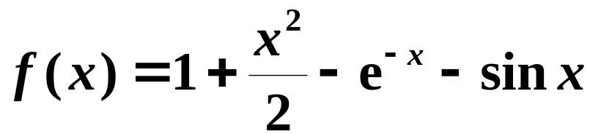


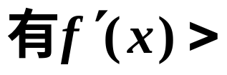


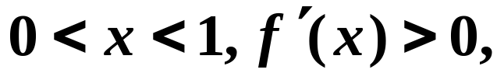
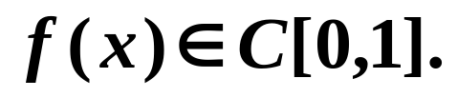
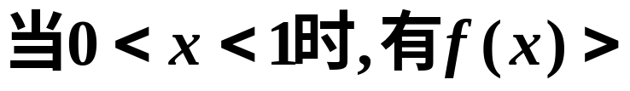
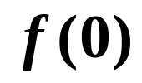
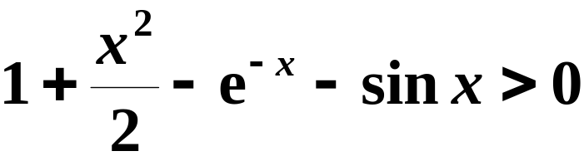
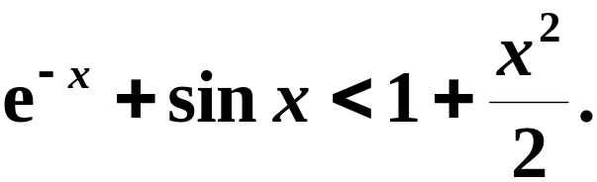
即

Slide 12

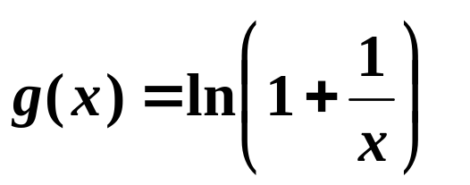
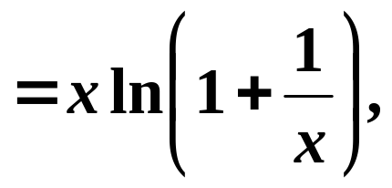
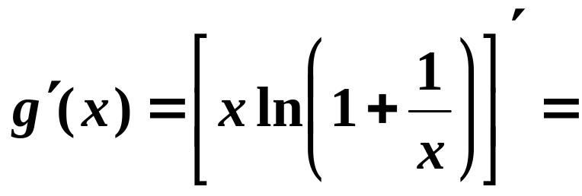
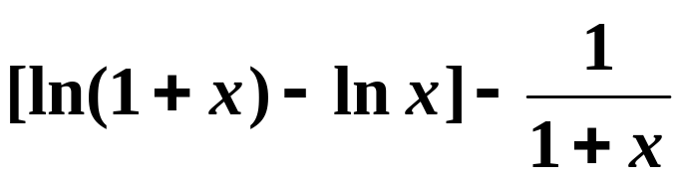
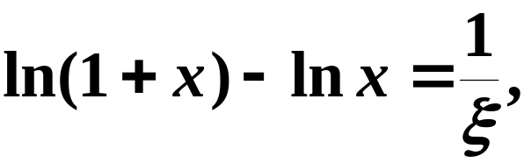
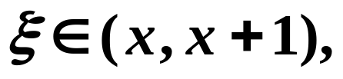
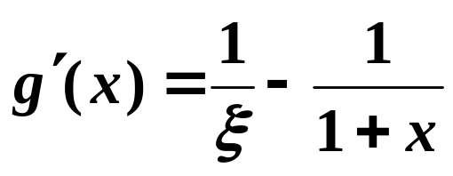



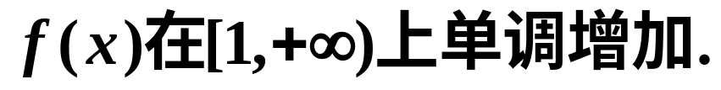
练习
证
若令
而
则只须证明g(x)单调增加.
拉氏定理
g(x)单调增加.
从而

Slide 13
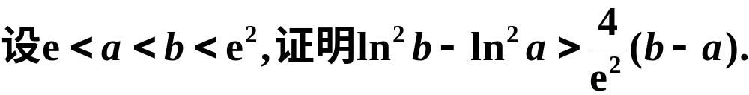


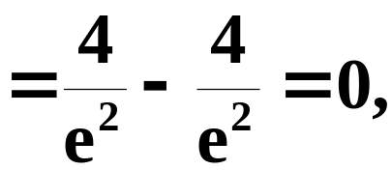






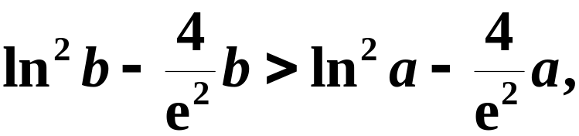
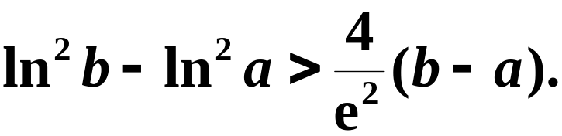
考研数学(一, 二) 12分
练习
证
法一
则
所以
单调减少,
从而
单调增加.
因此
即
故

Slide 14

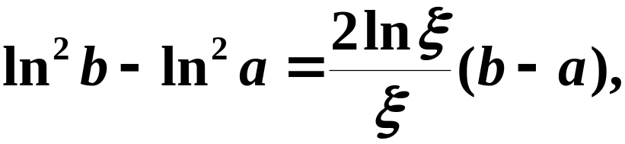

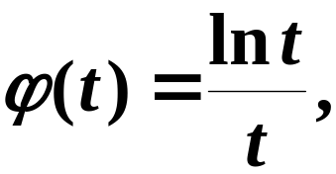
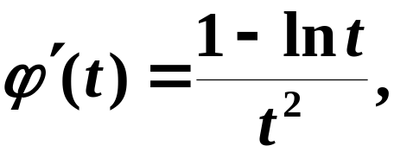



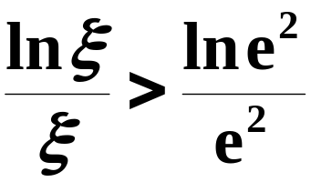
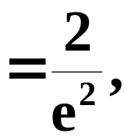

练习
考研数学(一, 二) 12分
证
法二
对函数
在[a, b]上应用拉氏定理, 得
设
则
所以
单调减少,
从而
即
即

Slide 15



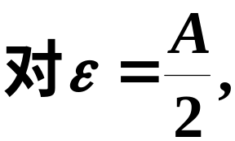


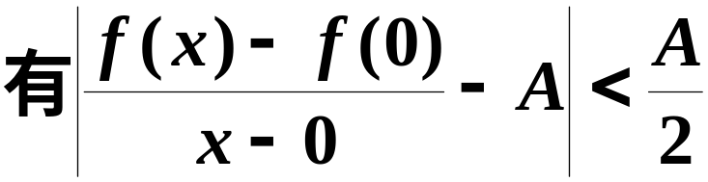

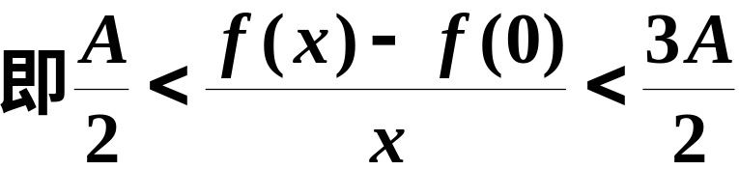


考研数学(一, 二) 选择题4分
设函数 f (x)连续,
则存在
使得

Slide 16


三、曲线凹凸性的判别法
(concave and convex)
1. 定义
?
如何研究曲线的弯曲方向

Slide 17


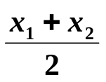


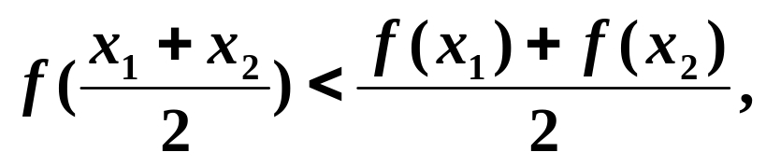
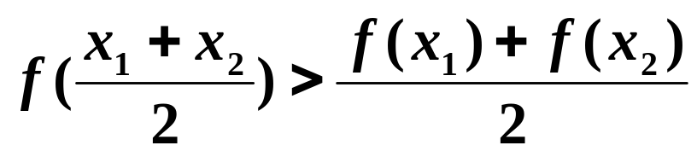
图形上任意弧段
位于所张弦的下方
图形上任意弧段
位于所张弦的上方
定义6.1
如果对(a, b)内任意
两点x₁, x₂,
恒有
(凸)
凹
那么称f (x)在(a, b)内的图形是 的.

Slide 18
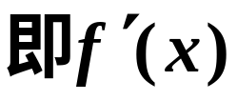
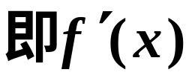
或定义
曲线弧上每一点的切线都在曲线的下
(上)
方,
称为凹 弧.
(凸)
从几何直观上,
随着x的增大,
凹弧的曲线段
f (x)的切线斜率是单增的,
是单增的,
而凸
弧的切线斜率是单减的,
是单减的.
利用二阶导数判断曲线的凹凸性

Slide 19




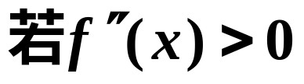

2. 凹凸性的判别法
定理6.9
如果 f (x)在[a, b]上连续,
在(a, b)内
具有二阶导数,
在(a, b)内,
则 f (x)
在[a, b]上的图形是 的.
凹
(凸)

Slide 20
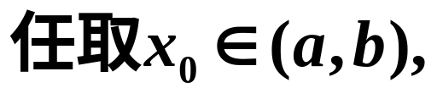
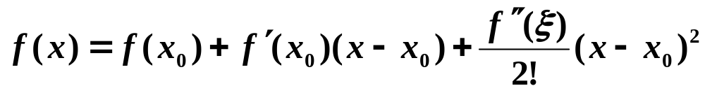





证
泰勒公式
即
这说明切线位于曲线的下方,
即f (x)是凹的.

Slide 21










例
利用函数图形的凹凸性证明不等式:
证
设
图形是凹的.
即

Slide 22









例
解
注
点(0, 0)是曲线由
变
凸
凹
的分界点.

Slide 23

















练习
考研数学(一,二, 三,四)填空4分
设函数 y = f (x)具有二阶导数,
分别为 f (x)在点x₀处对应的增量与微分,
则

Slide 24
四、曲线的拐点及其求法
(inflection point)
1. 定义
拐点.
连续曲线上凹凸的分界点称为曲线的
几何上
拐点处的切线必在拐点处穿过曲线.

Slide 25




2. 拐点的求法
拐点的必要条件
若f (x)具有二阶导数,
则点
(x₀, f (x₀))是拐点的必要条件为
拐点也可能出现在二阶导数不存在的点处.
拐点的充分条件
设函数f (x)在点x₀邻域内二阶
可导,
(或x₀为二阶导数不存在的点)
(1)
点(x₀, f (x₀))即为拐点;
(2)
点(x₀, f (x₀))不是拐点.

Slide 26



















例
解
定义域为
(1)
(2)
(3)
列表
不存在
拐点
拐点

Slide 27














拐点的第二充分条件
设函数f (x)在x₀的邻域内
三阶可导,
那末(x₀, f (x₀))
是曲线 y = f (x)的拐点.
例
解

Slide 28








函数的单调性与曲线的凹凸性
例
解

Slide 29









函数的单调性与曲线的凹凸性
例
证
法一
用单调性证.
法二
设
则
用凹凸性证.
所以f (x)的图形是凸的.
即

Slide 30

























函数的单调性与曲线的凹凸性
例
的单调区间、凹凸区间和拐点.
解
不存在,
单调增加区间
不存在
单调减少区间
拐点
凸区间
凹区间

Slide 31







考研数学( 三,四)10分
练习
设函数 y = y (x)由方程
确定,
试判断曲线 y = y (x)在点(1,1)附近的凹凸性.
解
两边对x求导得
解得
两边对x再求导得

Slide 32






考研数学( 三,四)10分
练习
设函数 y = y (x)由方程
确定,
试判断曲线 y = y (x)在点(1,1)附近的凹凸性.
由于二阶导函数
的附近是连续函数,
所以由
的附近
故曲线 y = y (x)在点(1,1)附近是凸.

Slide 33
五、小结
单调性的判别是拉格朗日中值定理的重要
应用.
单调性的应用:
利用函数的单调性可以确定某些方程实根
的个数和证明不等式.
研究曲线的弯曲方向:
凹凸性;
改变弯曲方向的点:
拐点;
凹凸性的应用:
利用凹凸性证明不等式.

Slide 34















思考题1
证
只要证
令
则
所以
有
即
也即
得

Slide 35









考研数学二, 8分
思考题2
证明不等式
证
先证右边不等式.
设
单调减少,
故有
即

Slide 36




考研数学二, 8分
思考题2
证明不等式
再证左边不等式.
方法一
设函数
由拉氏定理知,
至少存在一点
使
由于
从而

Slide 37









考研数学二, 8分
思考题2
证明不等式
再证左边不等式.
设
方法二
因为
即
故有
单调增加,
即
从而

Slide 38
作业
习题6.4(219页)

